Slide 1


TAKLIMAT
SISTEM SPAKA
(PERMOHONAN AKRI)
11 JUN 2024
Ts. KARMIZAN BINTI ZAWAWI
PUSAT PEMBANGUNAN MAKLUMAT & KOMUNIKASI (IDEC, UPM)

Slide 2

https://spaka.mohe.gov.my/

Slide 3
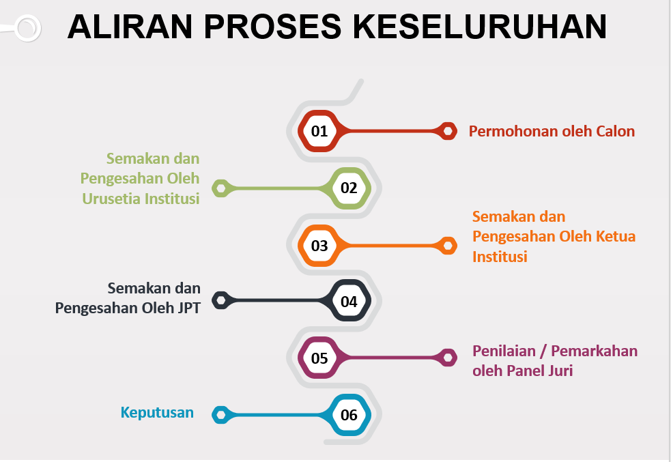

Slide 4
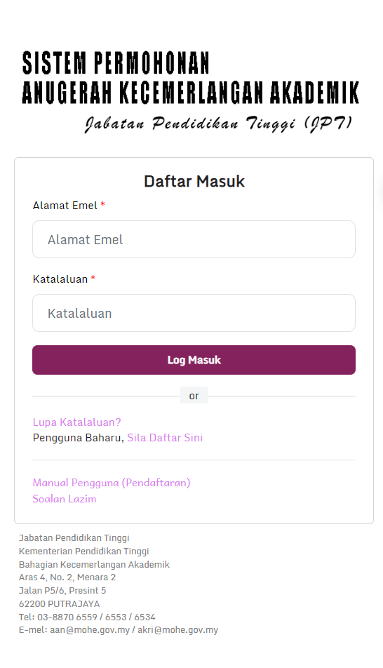
ALIRAN PROSES PERMOHONAN
PEMOHON
URUSETIA INSTITUSI
KETUA
INSTITUSI
URUSETIA
JPT
1
2
3
4
Mula
Semakan dan Proses Pengesahan
Semakan dan Proses Pengesahan
Mula
Semakan dan Proses Pengesahan
Login Sistem
Sah ?
Sah ?
Sah ?
T
T
T
Input borang permohonan
Y
Y
Y
Emel akan dihantar kepada pemohon dan Ketua Institusi
Emel akan dihantar kepada pemohon
Emel akan dihantar ke pemohon dan JPT
Hantar borang permohonan
Emel akan dihantar kepada Urusetia Institusi
Emel akan dihantar kepada pemohon
Tamat

Slide 5
PEMOHON

Slide 6
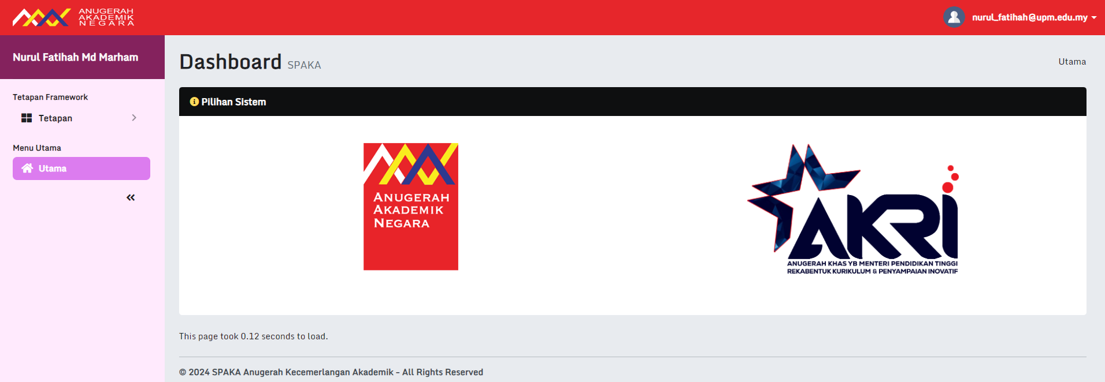

Slide 7
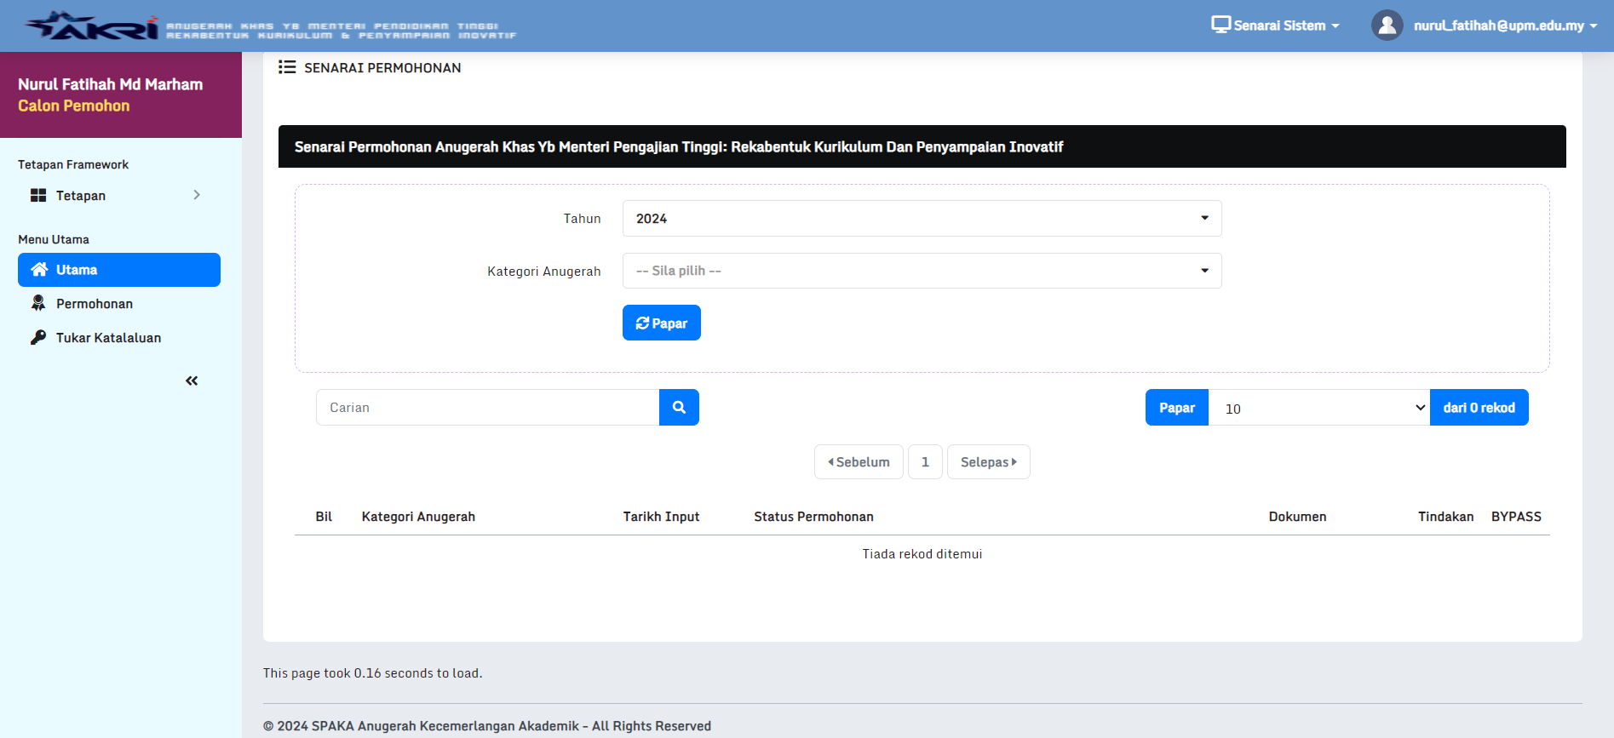

Slide 8
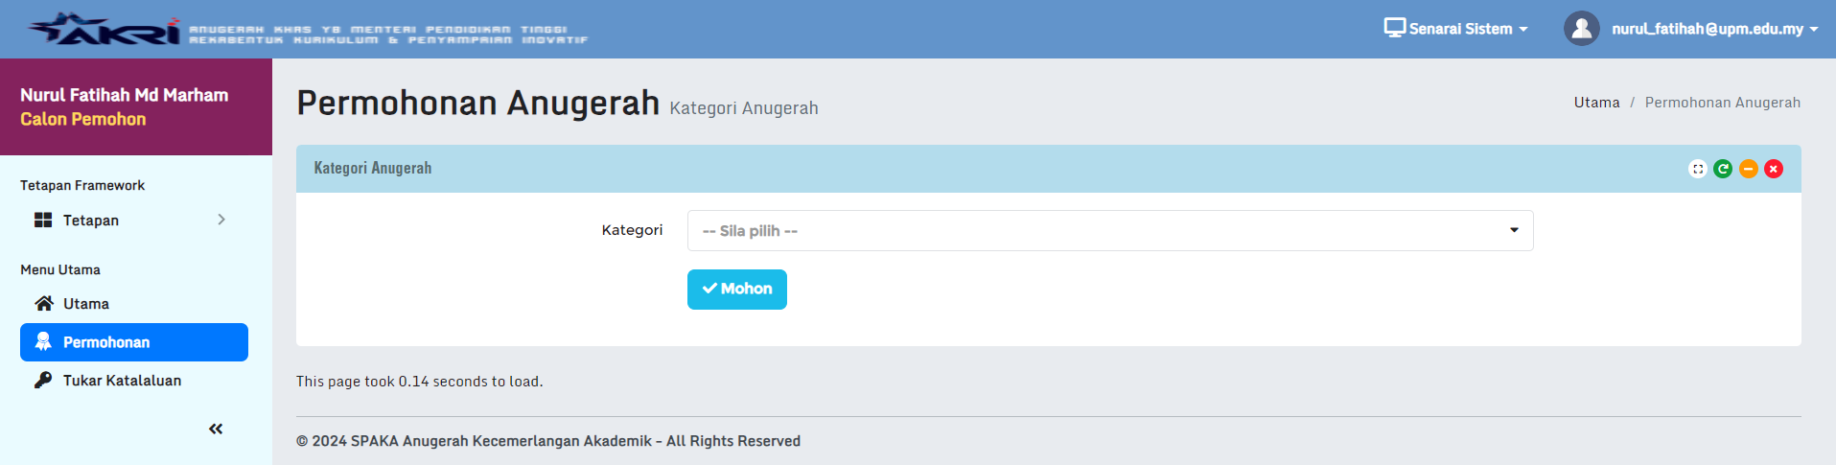
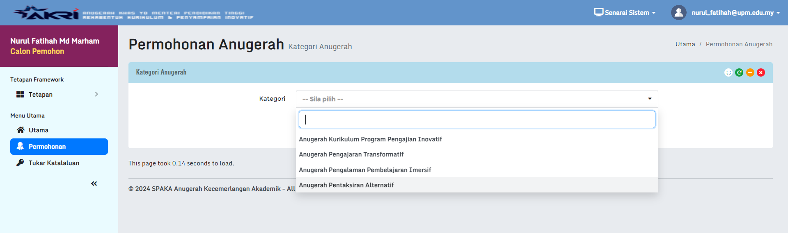

Slide 10
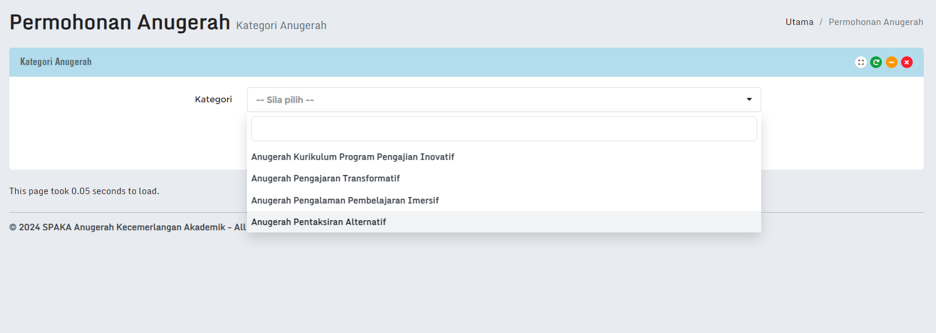

Slide 11
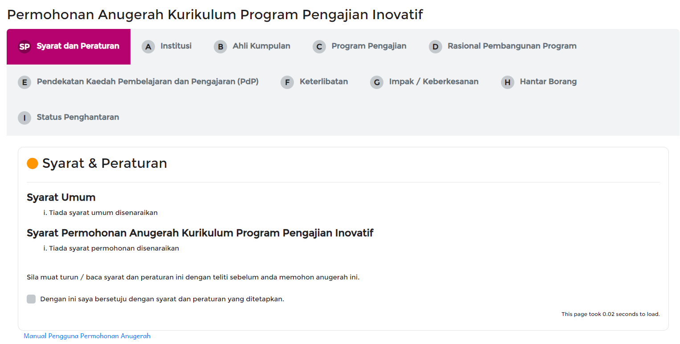

Slide 12
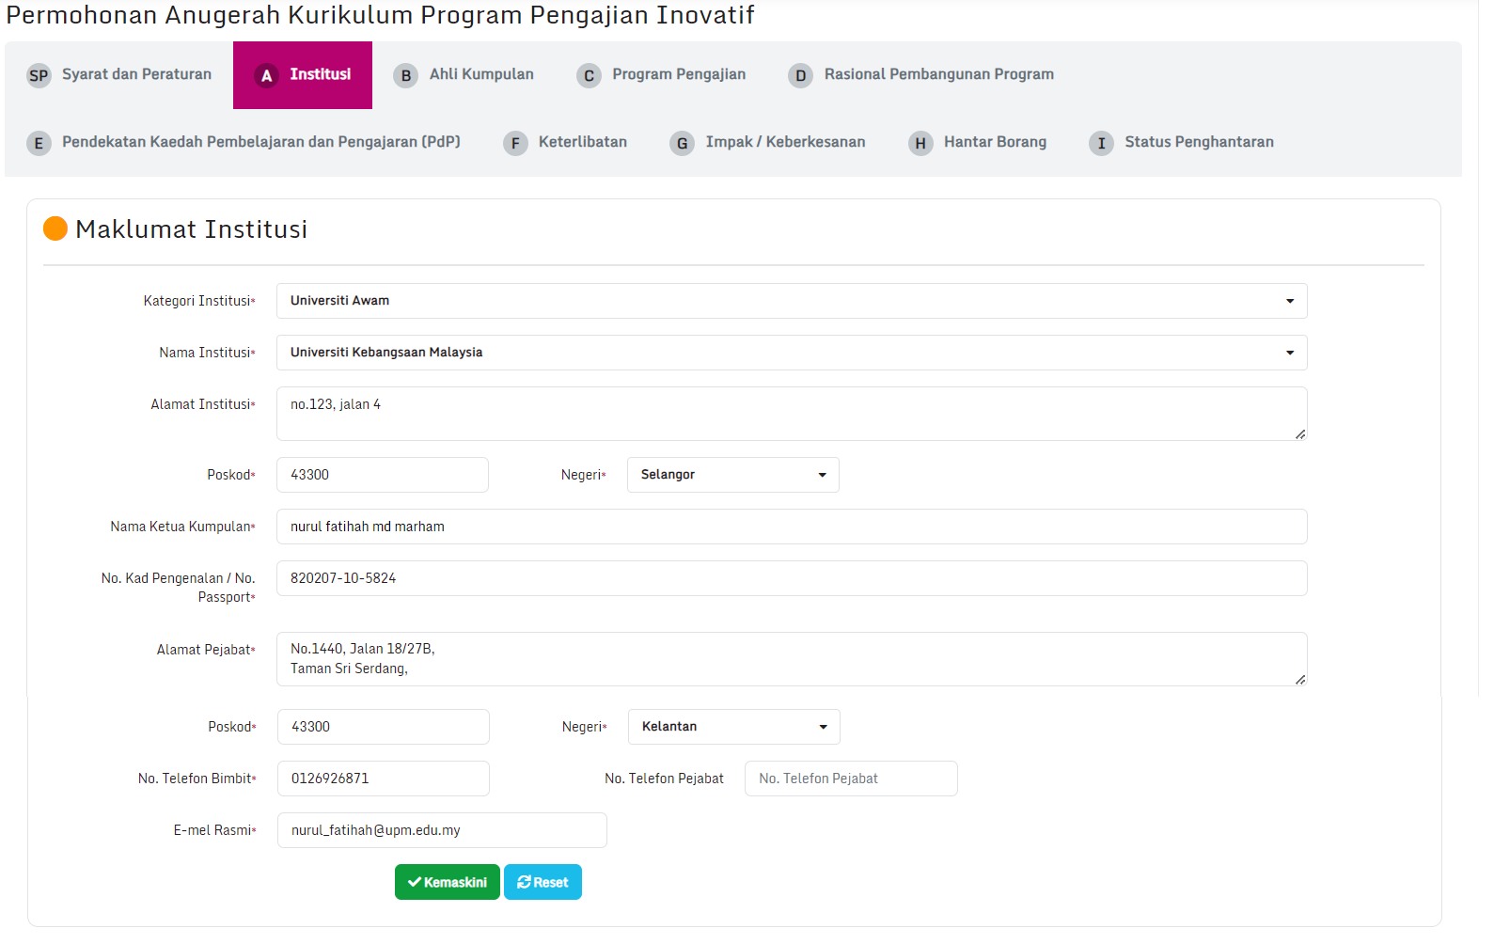

Slide 13
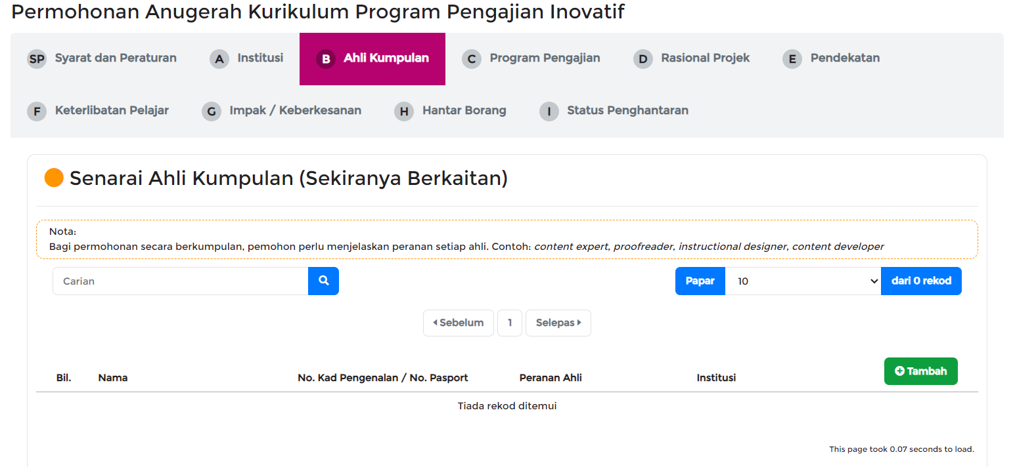

Slide 14
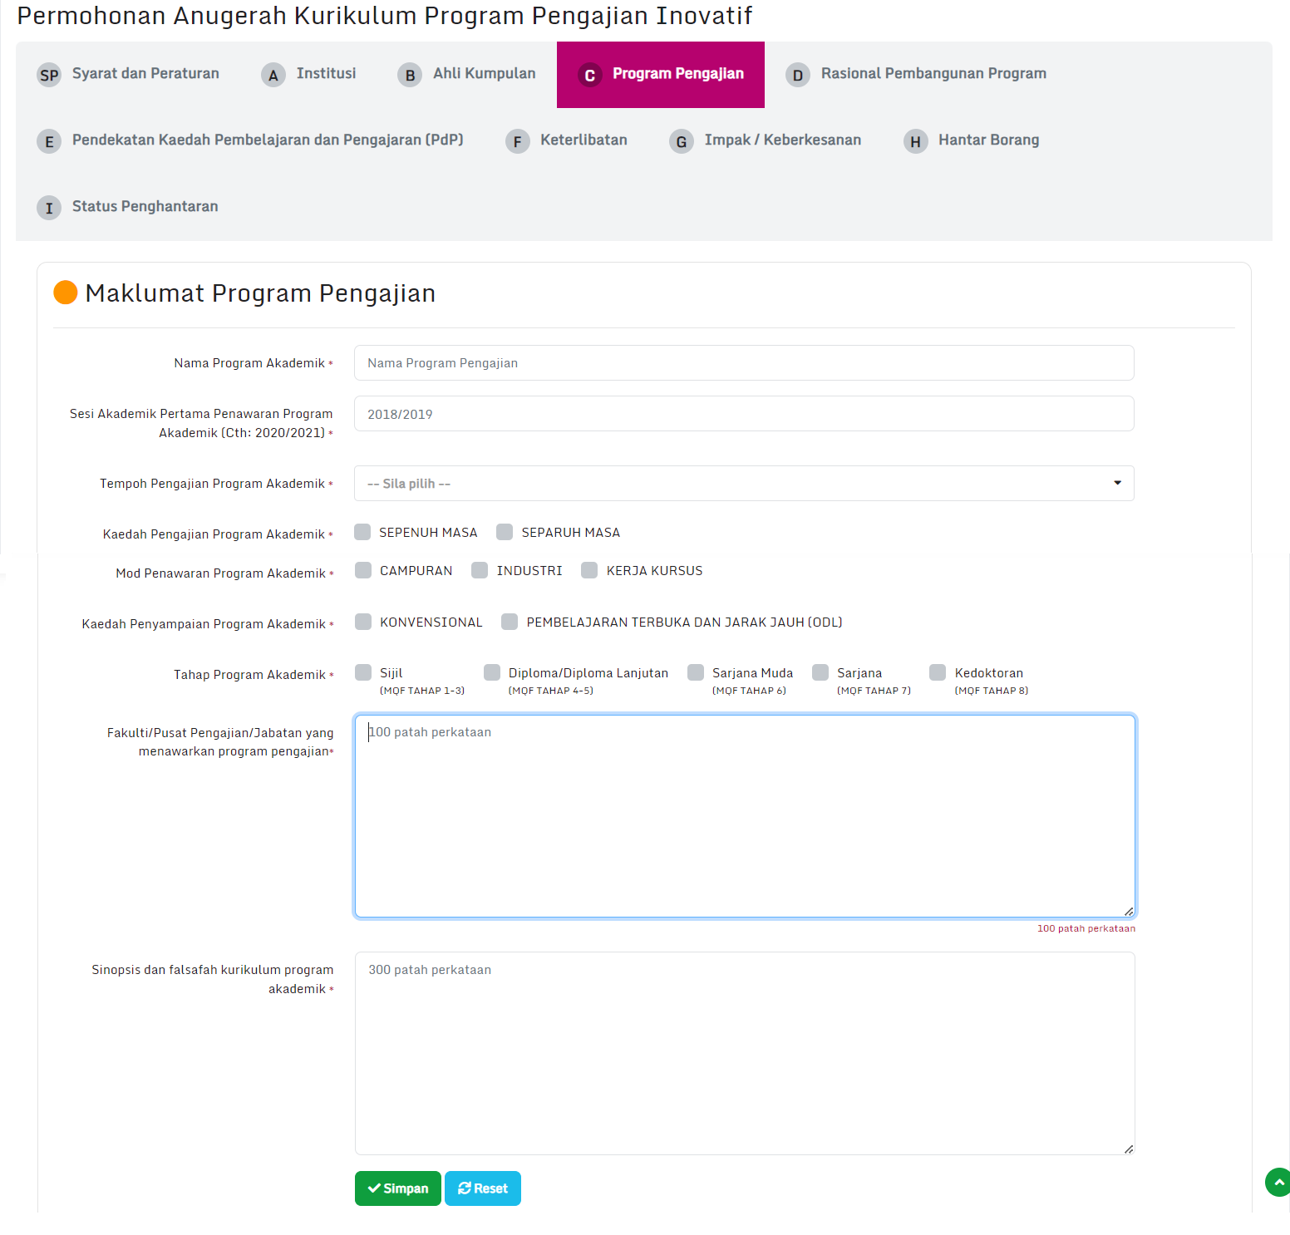

Slide 15
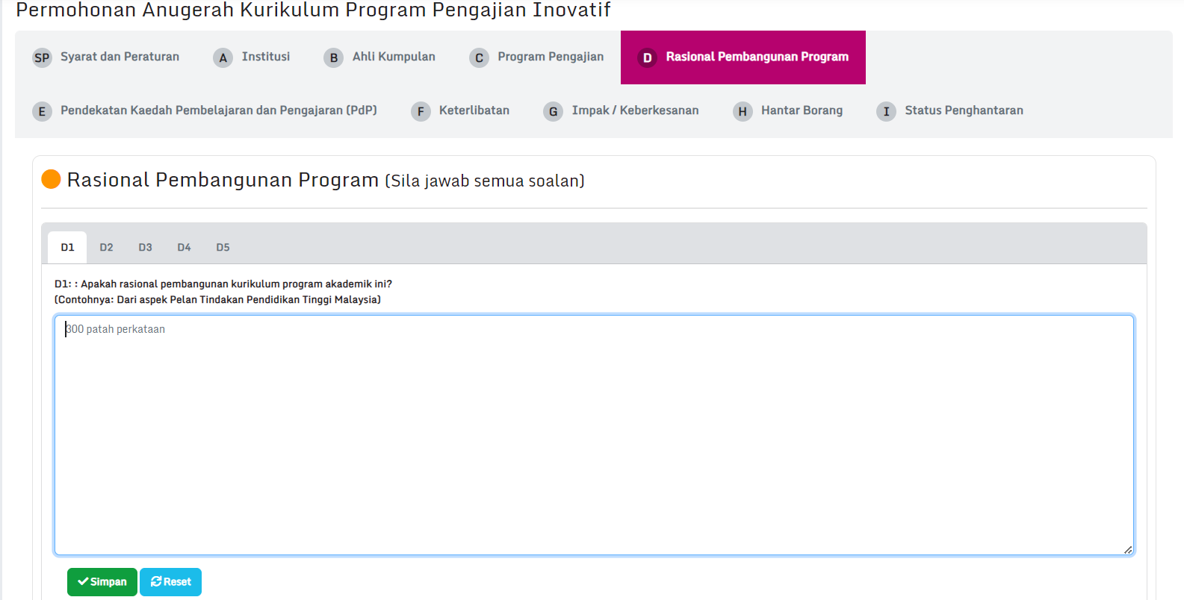

Slide 16
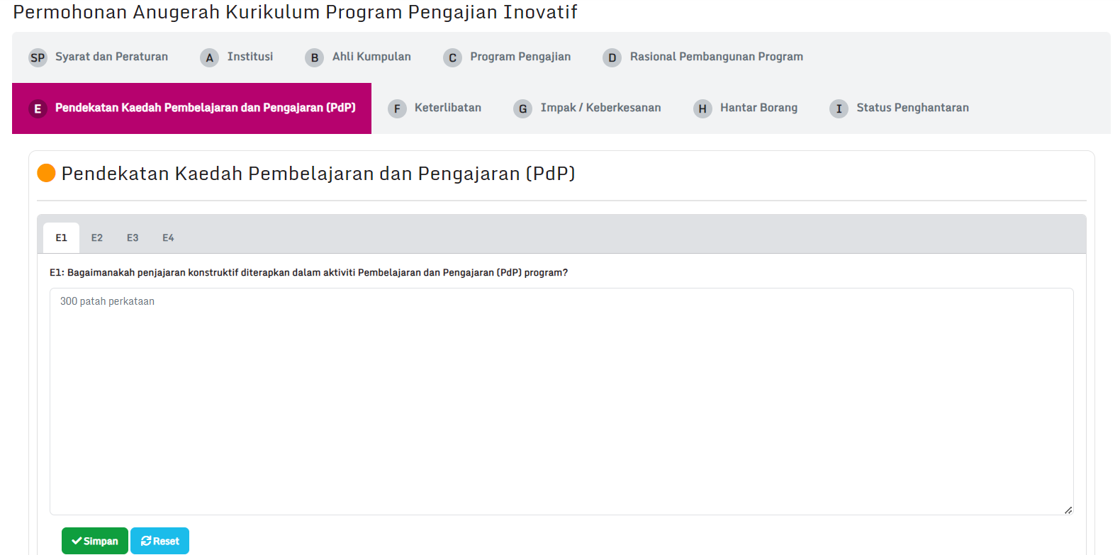

Slide 17
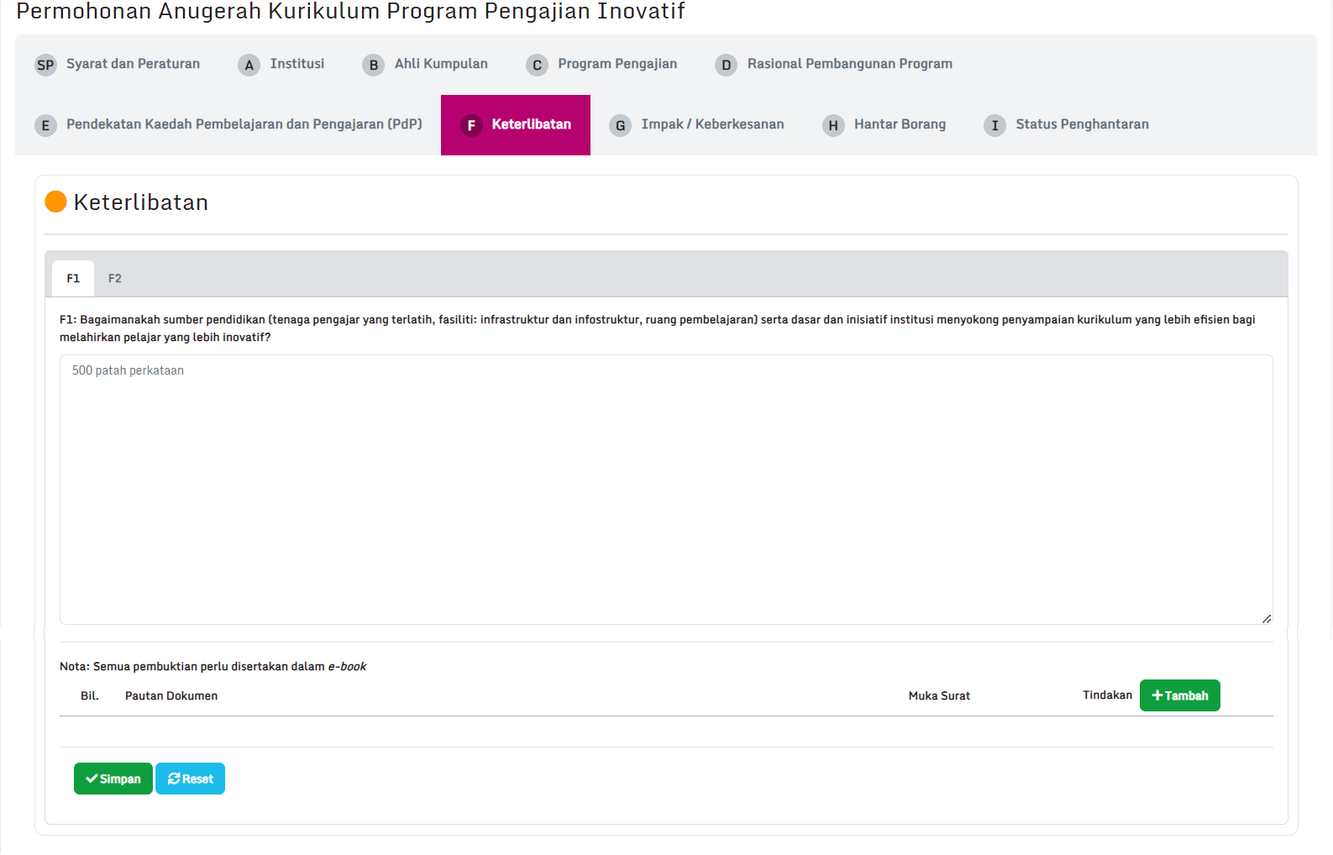

Slide 18
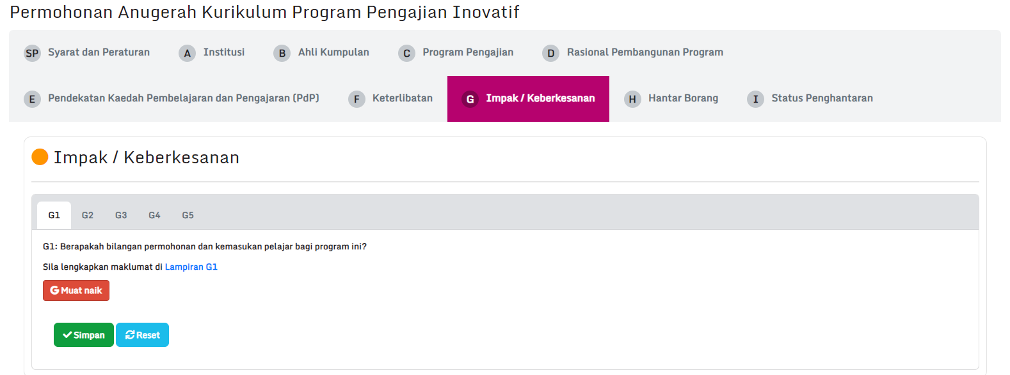

Slide 19
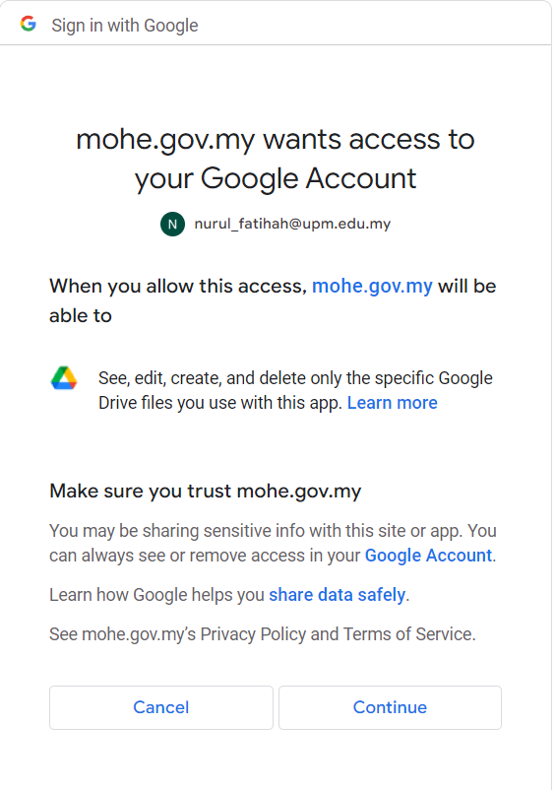
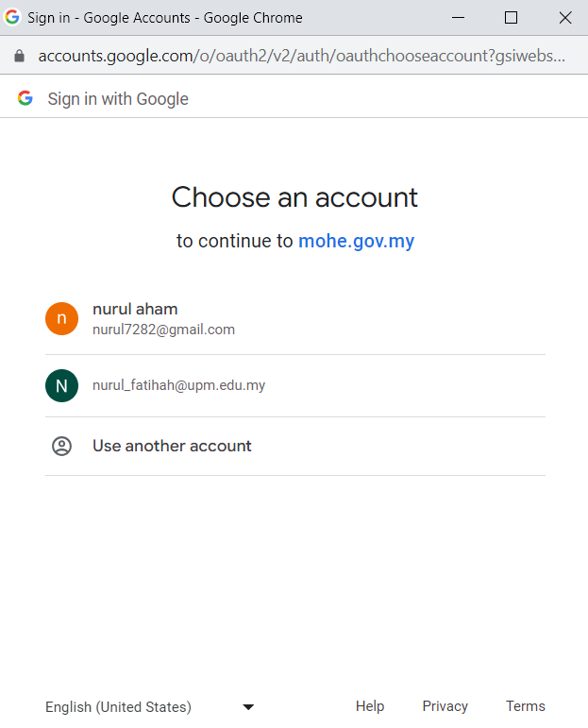
Proses Muat naik lampiran
Nota : Semua bahan bukti atau lampiran WAJIB diletakan di dalam google drive email persendirian

Slide 20
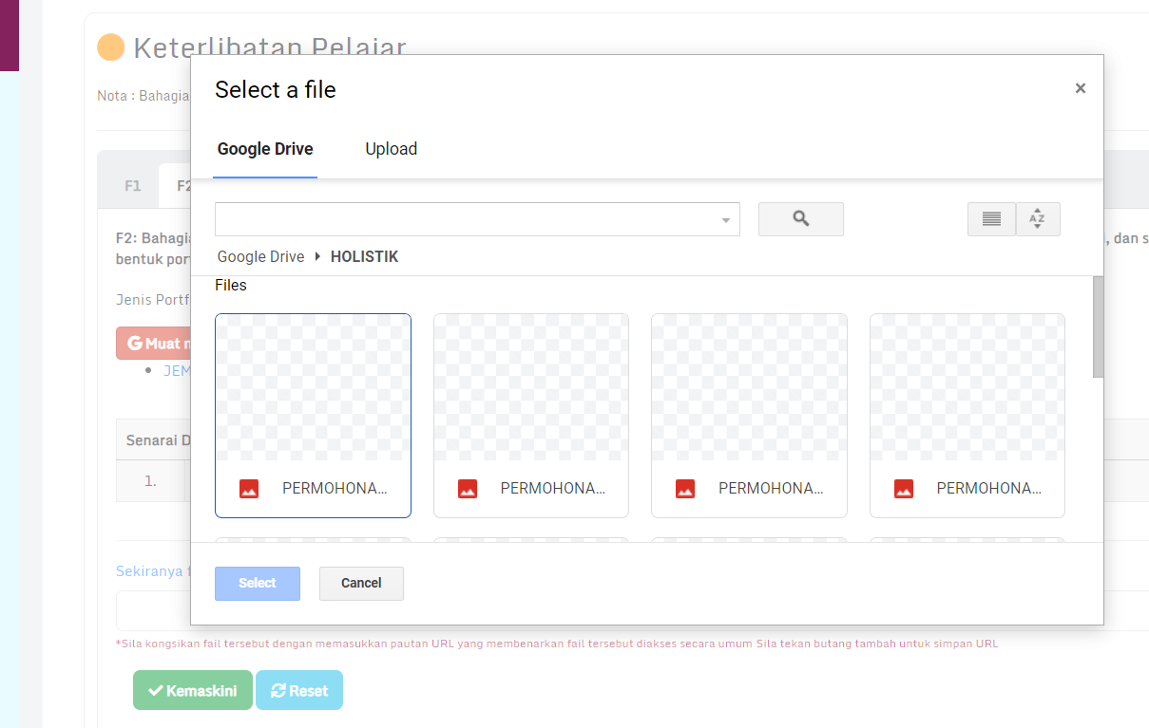

Slide 21
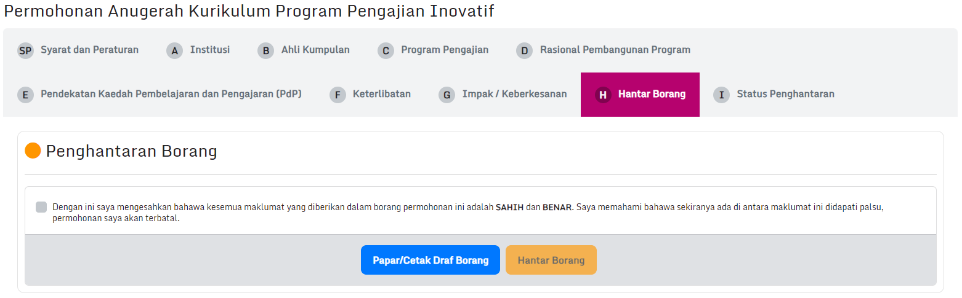
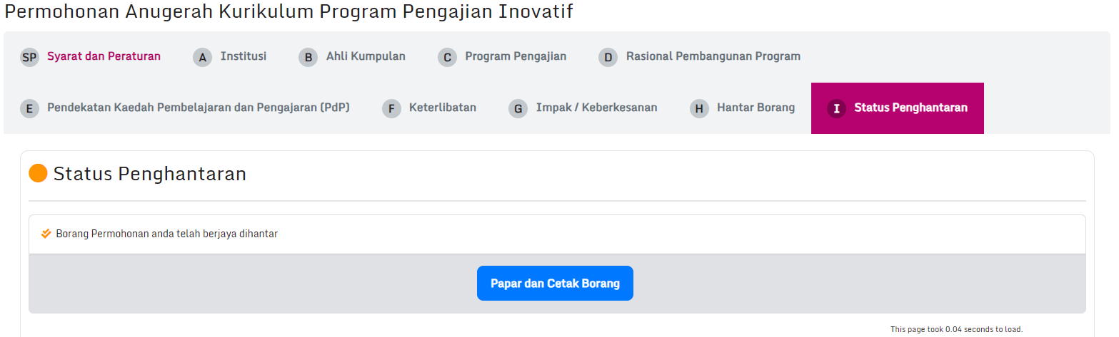

Slide 24
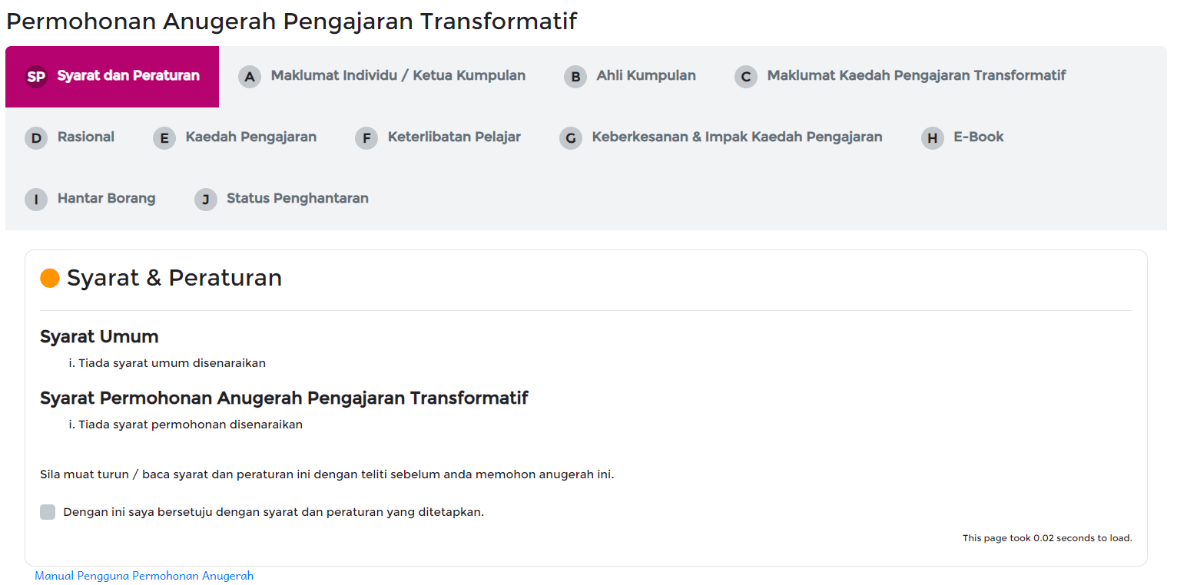

Slide 25
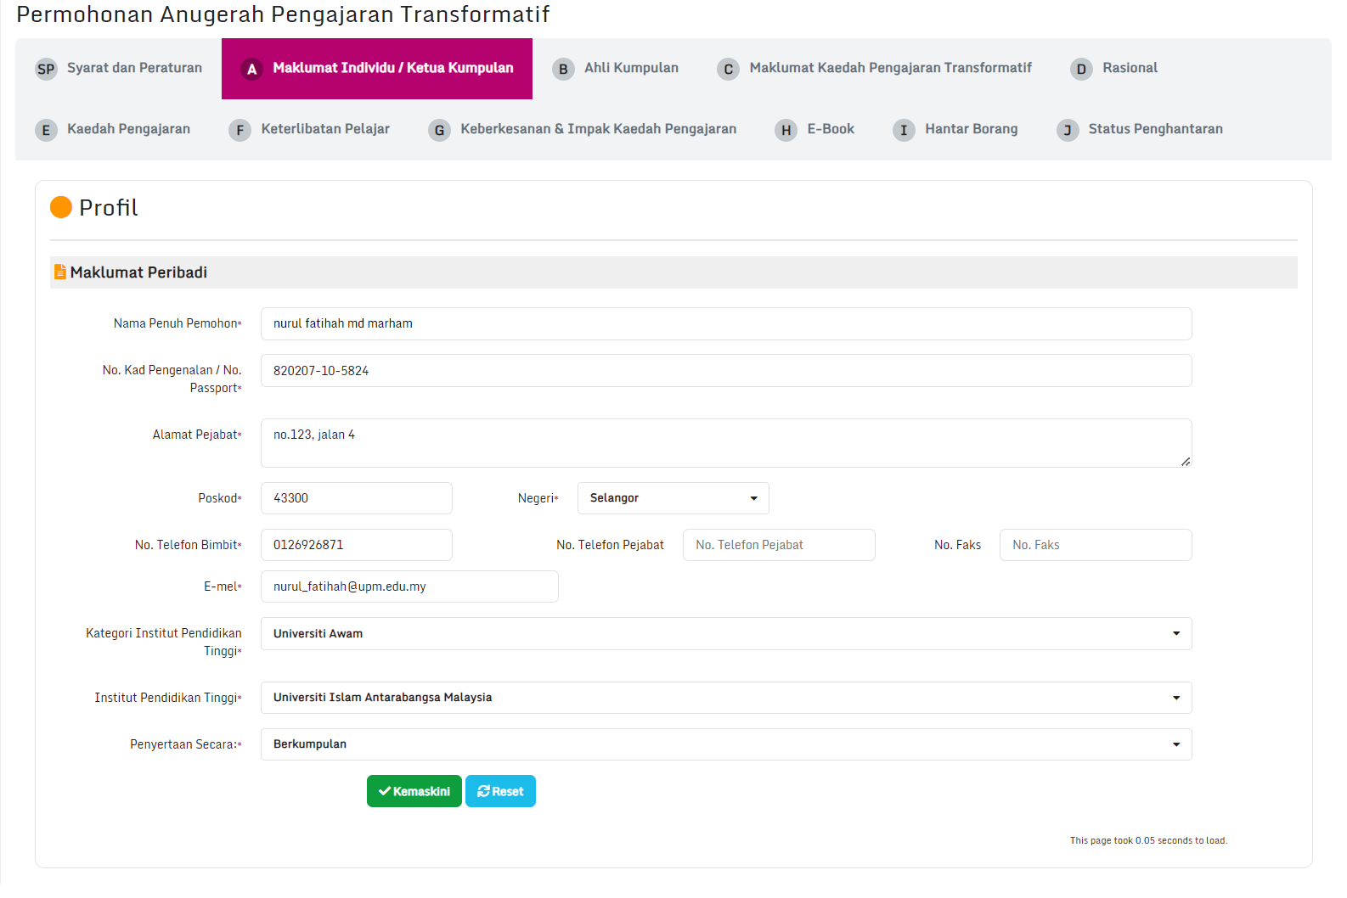

Slide 26
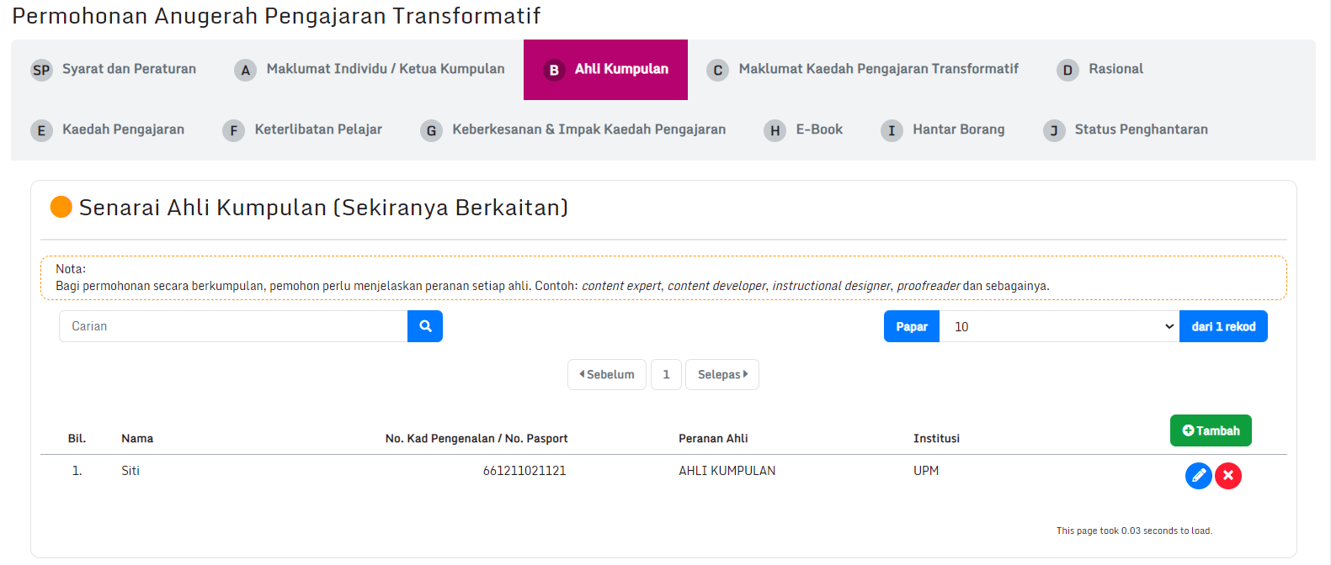

Slide 27
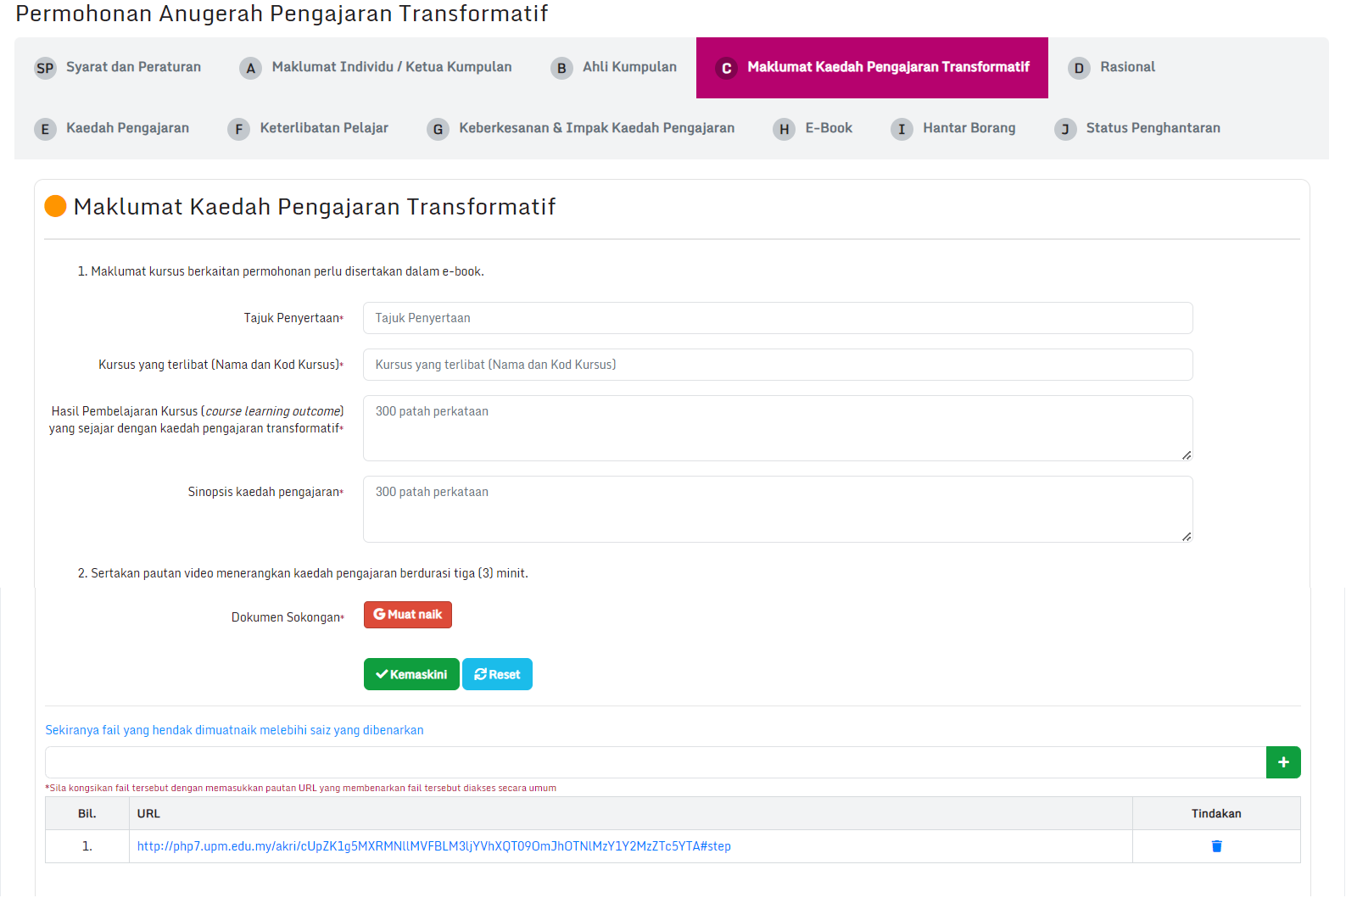

Slide 28
Proses Muat naik lampiran
Nota : Semua bahan bukti atau lampiran WAJIB diletakan di dalam google drive email persendirian

Slide 30
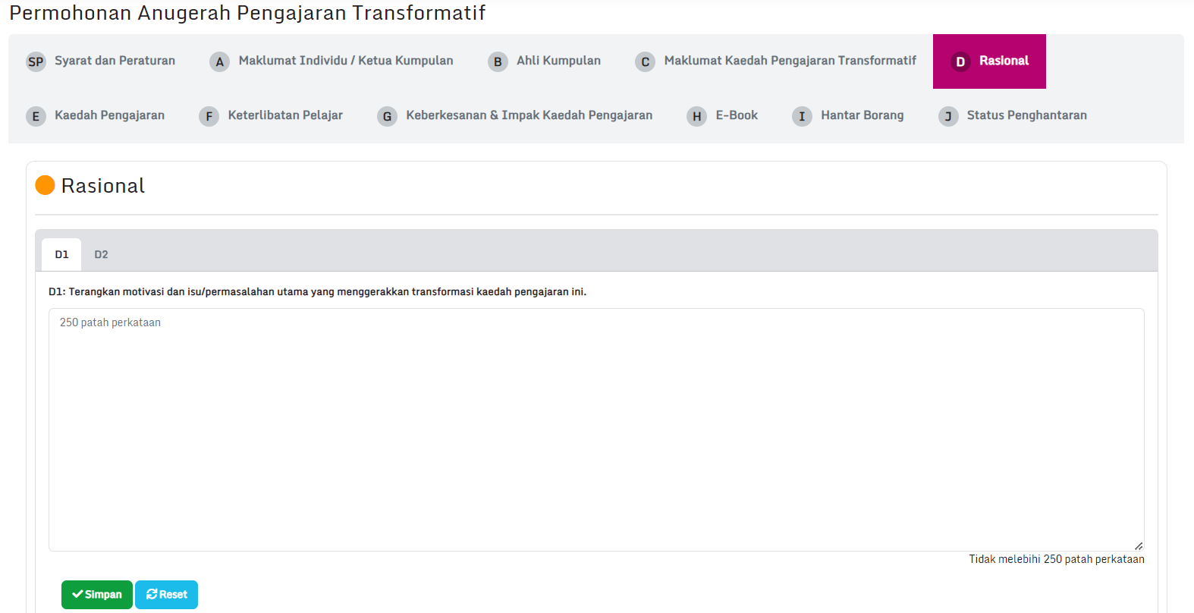

Slide 31
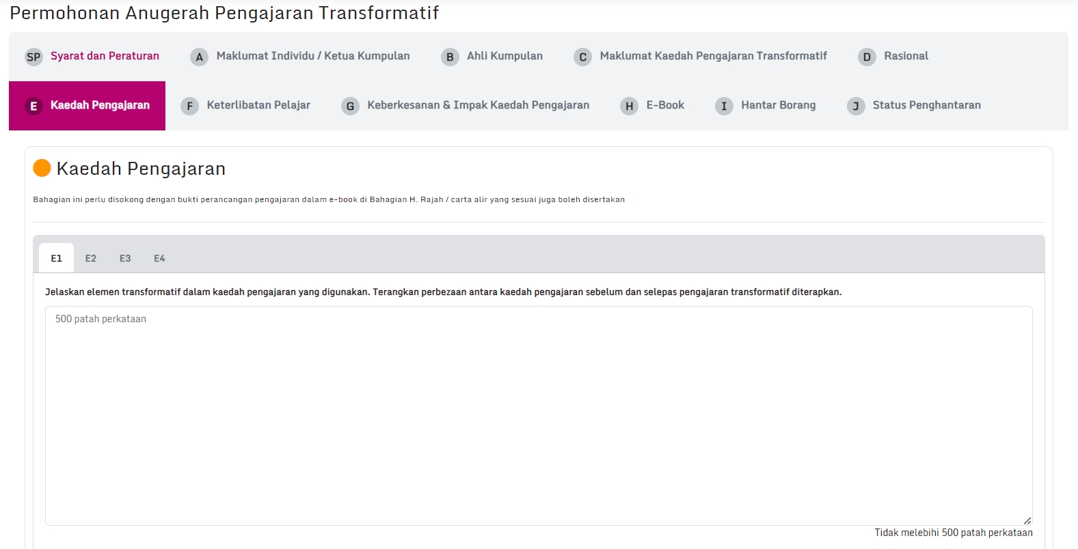

Slide 32
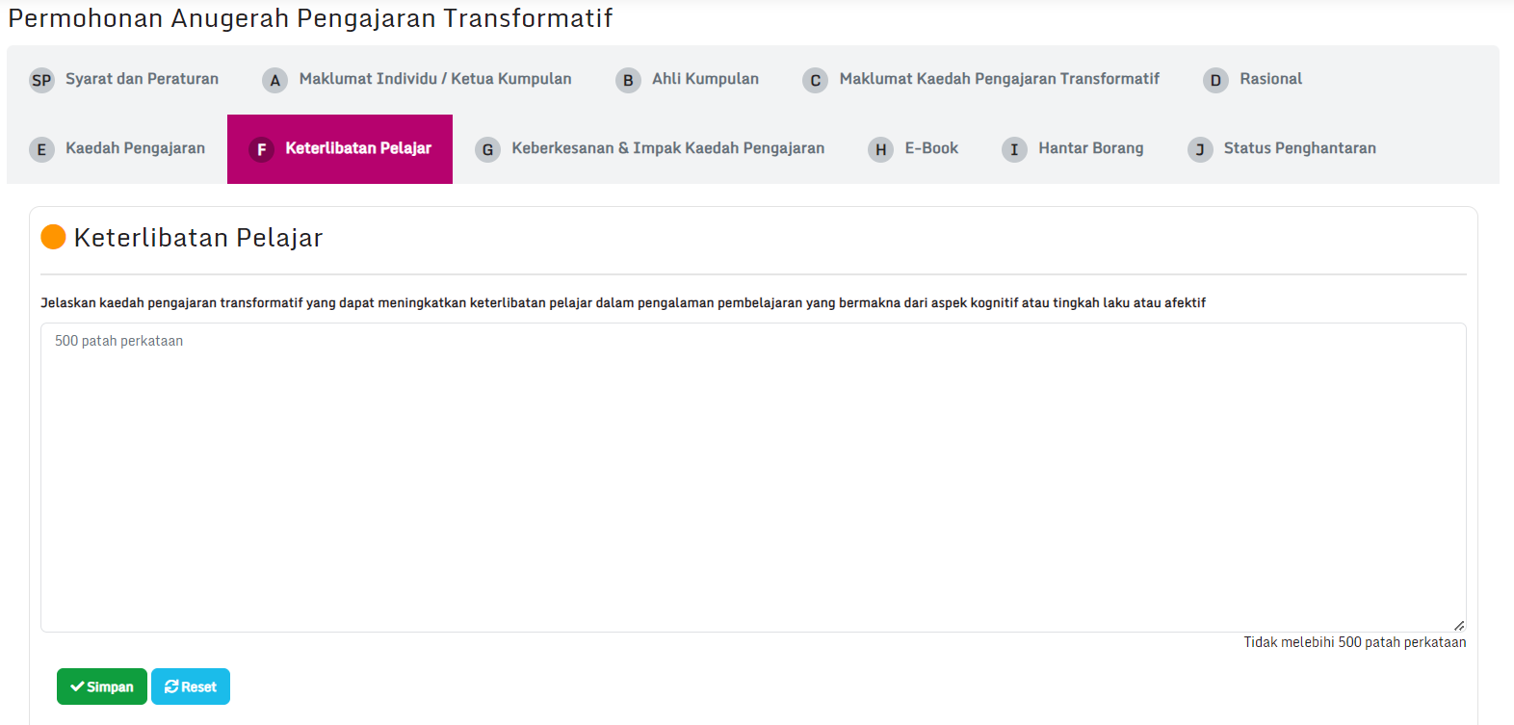

Slide 33
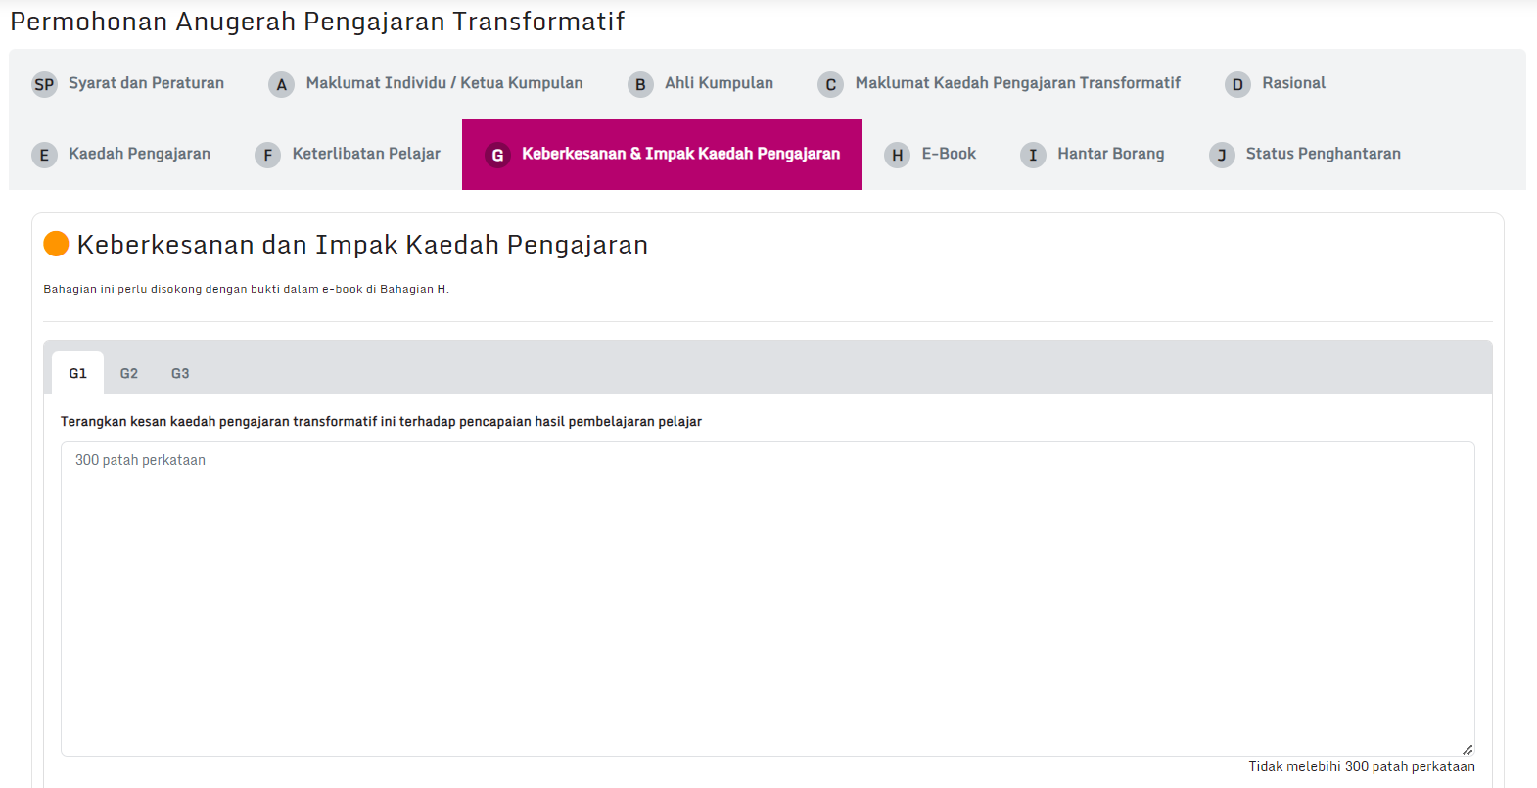

Slide 34
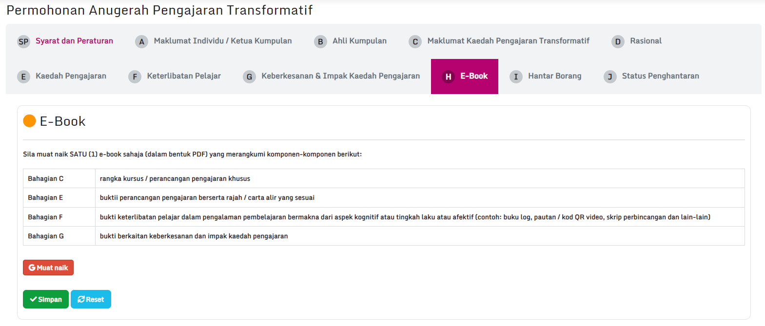

Slide 35
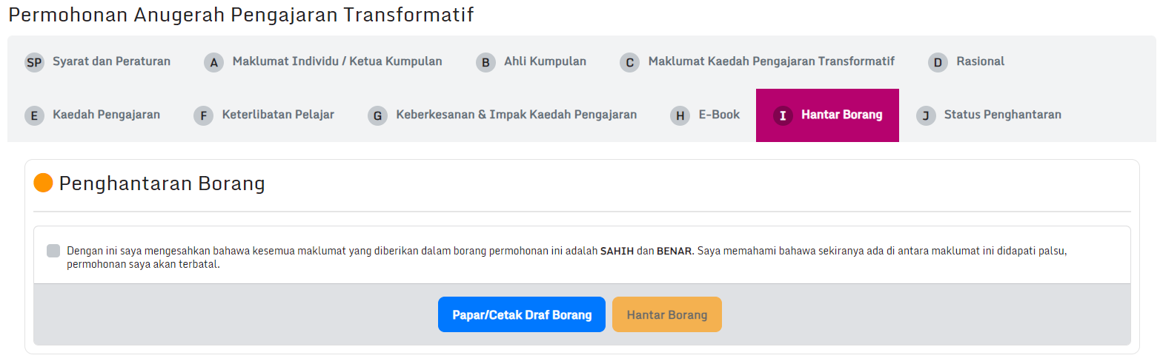
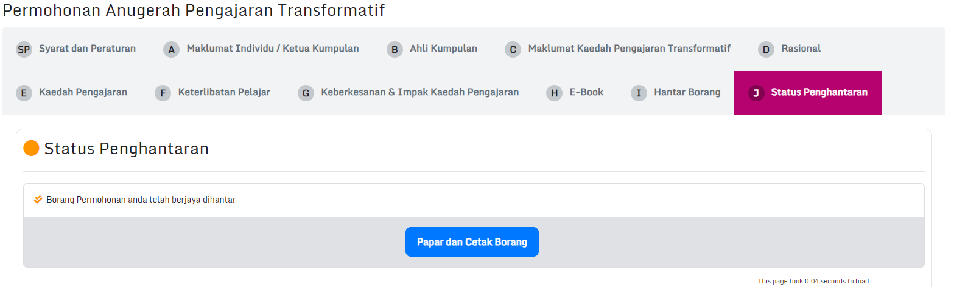

Slide 38
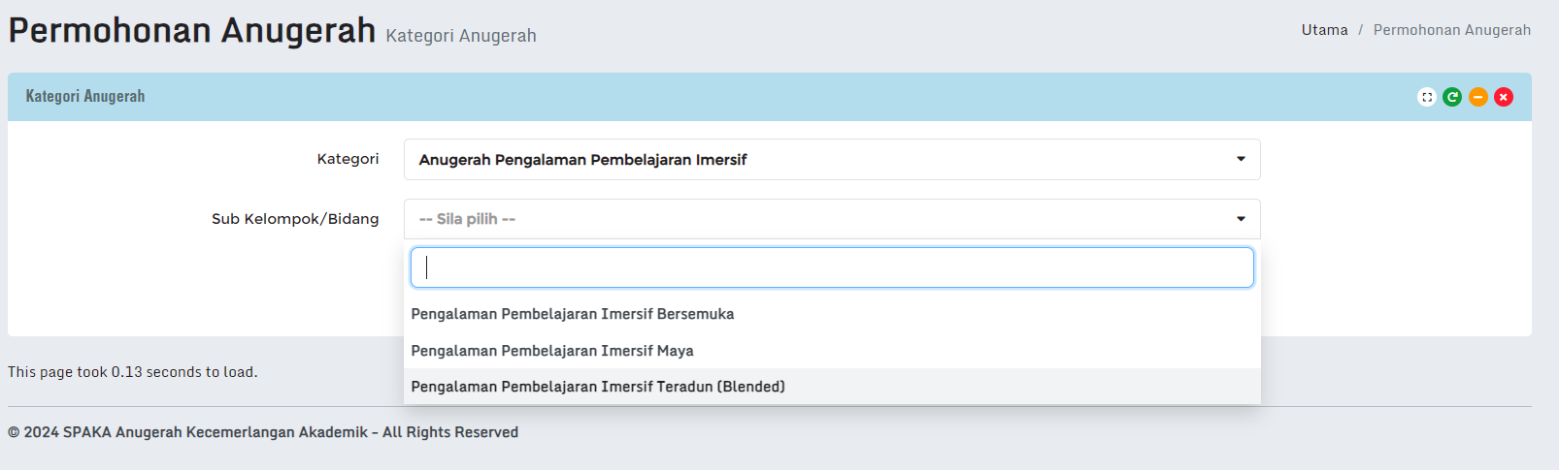
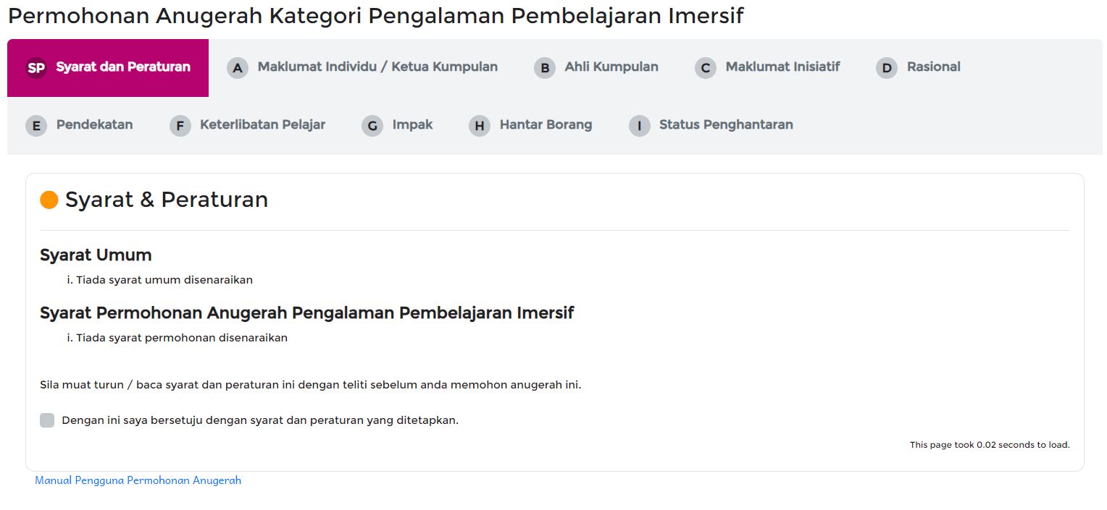

Slide 39
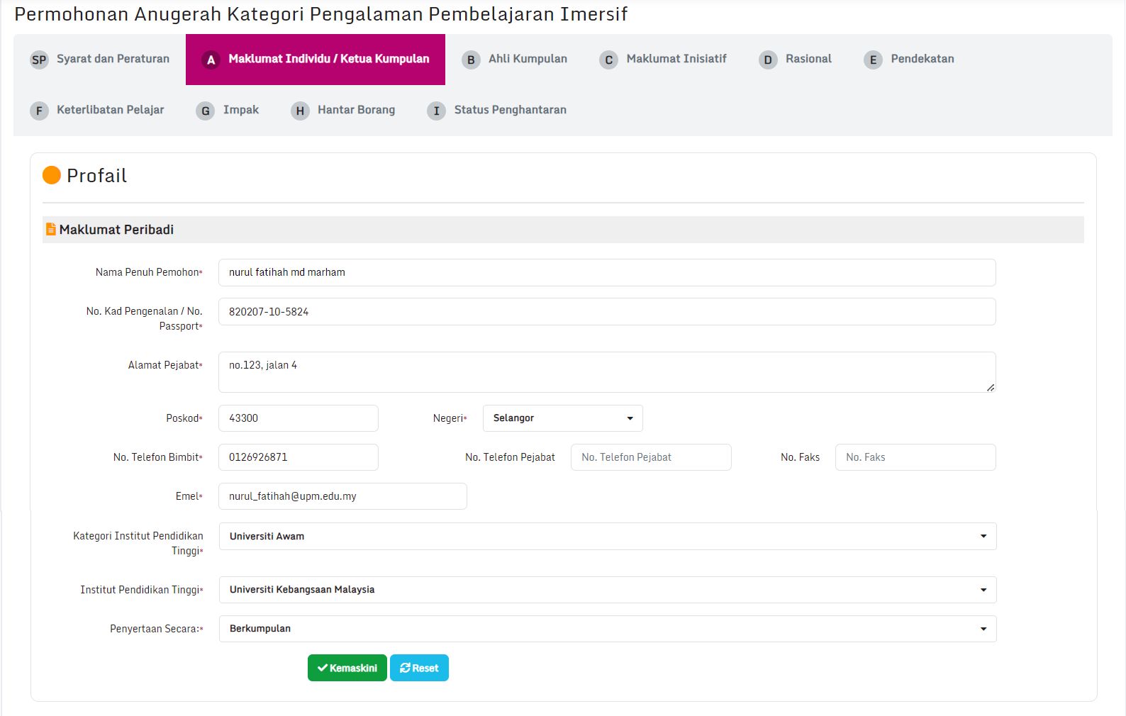

Slide 40
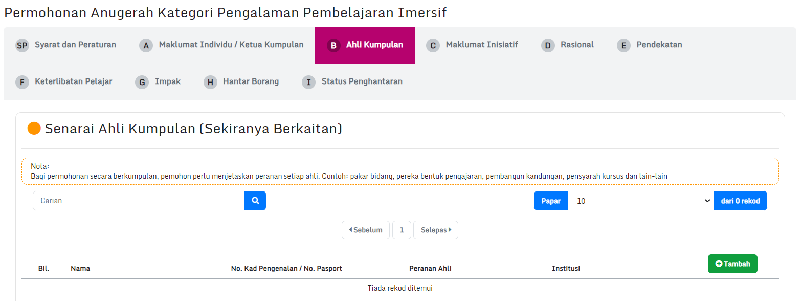

Slide 41
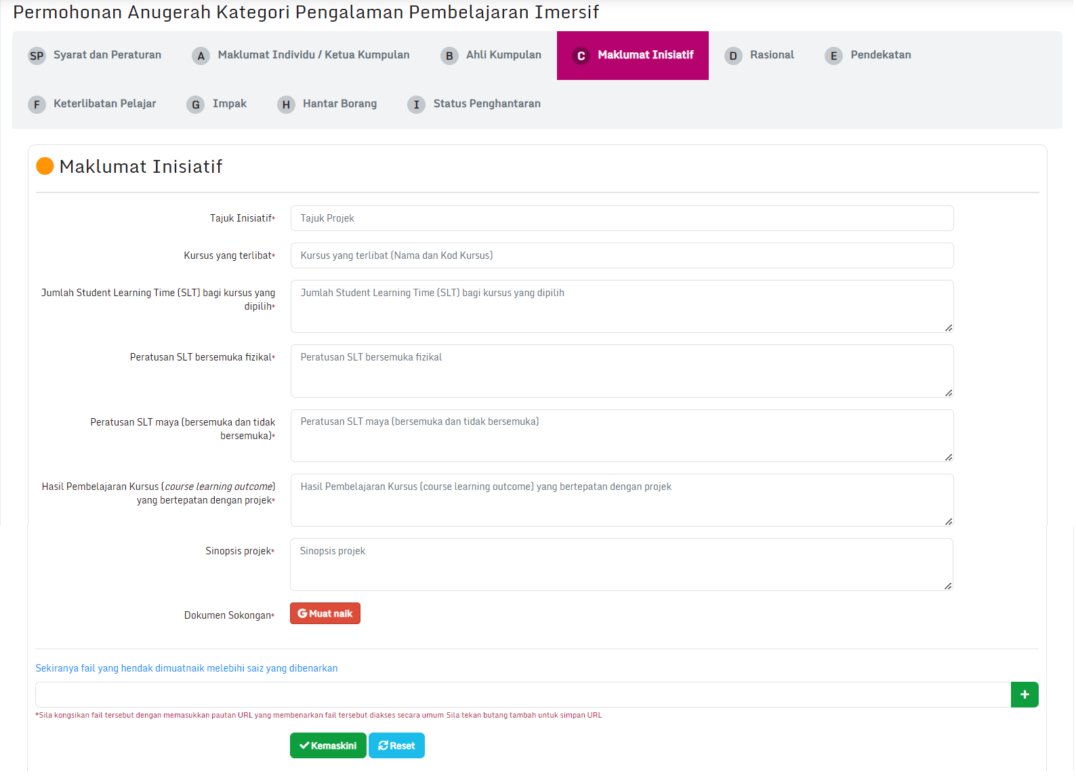

Slide 42
Proses Muat naik lampiran
Nota : Semua bahan bukti atau lampiran WAJIB diletakan di dalam google drive email persendirian

Slide 43
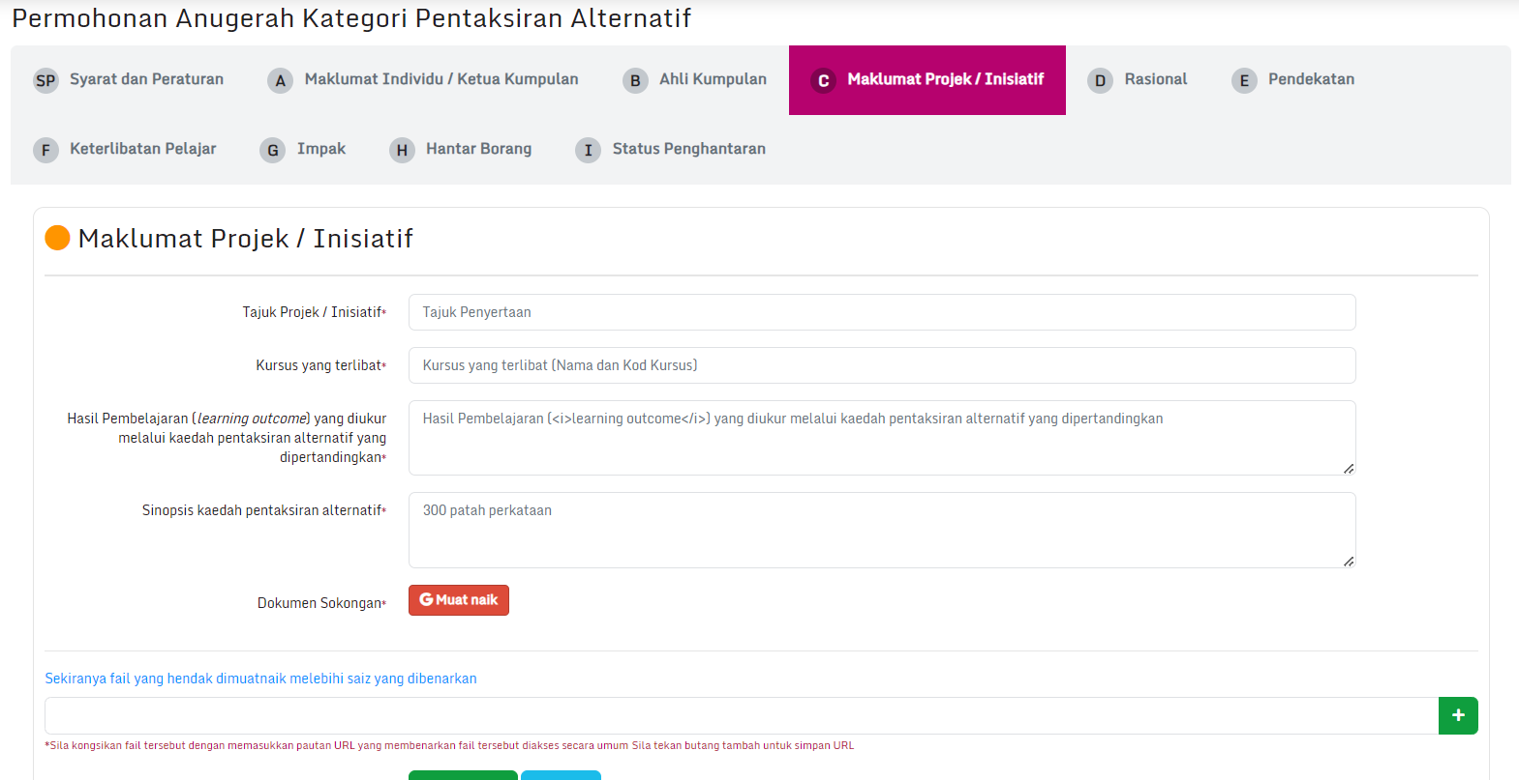

Slide 44
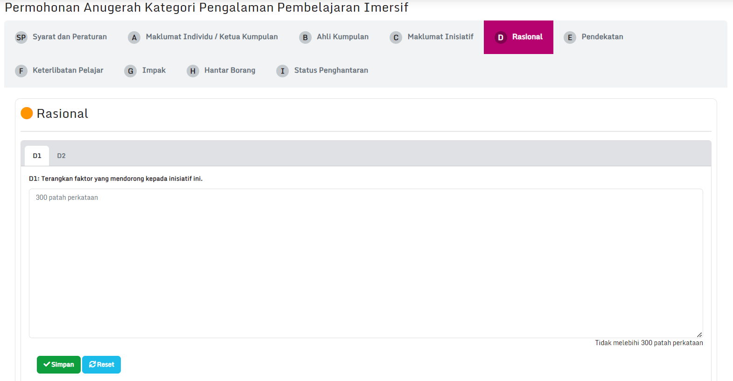

Slide 45
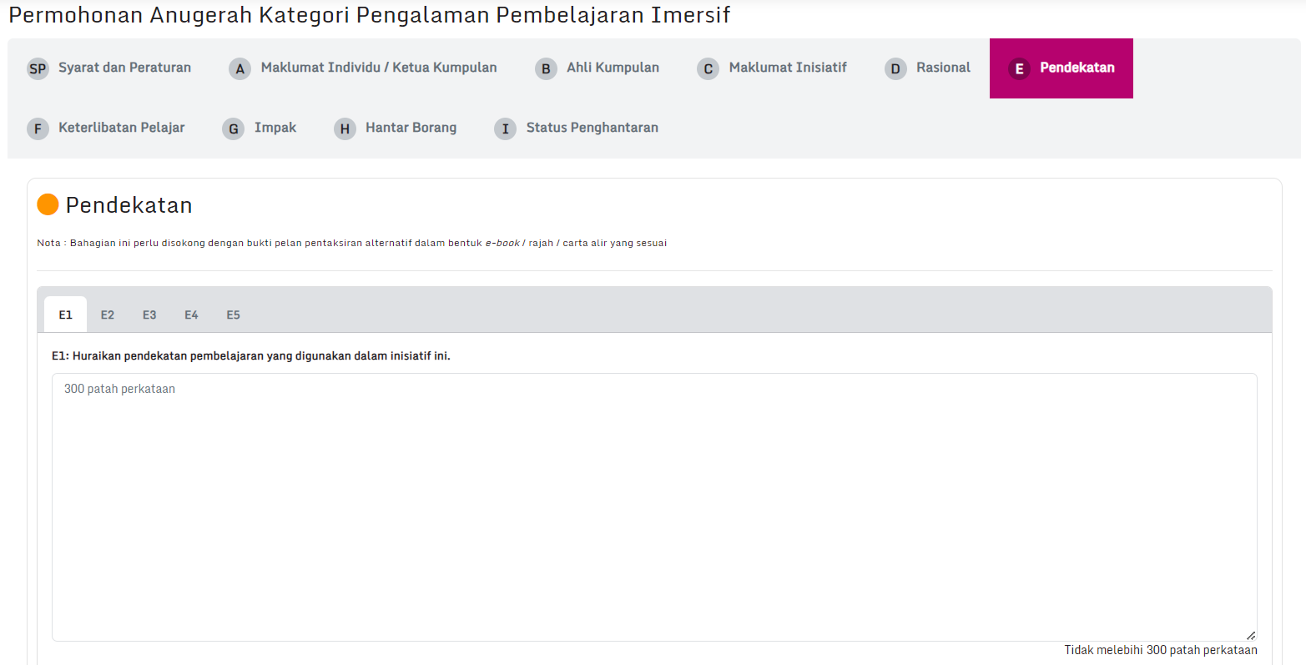

Slide 46
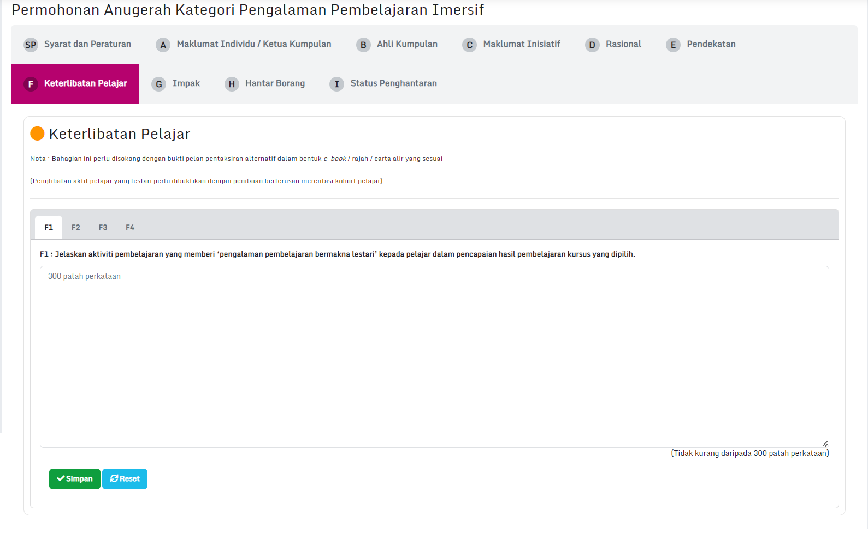

Slide 47
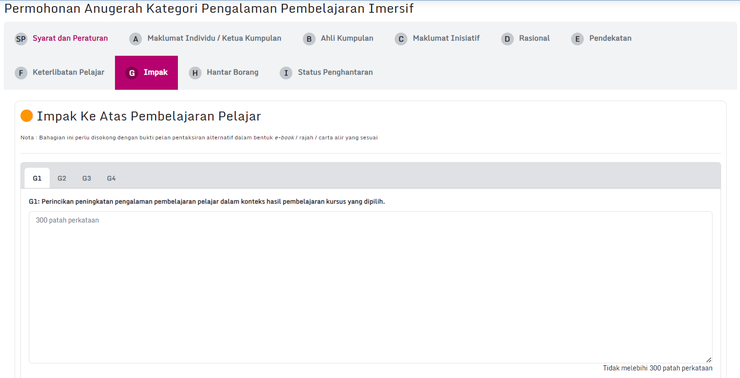

Slide 48
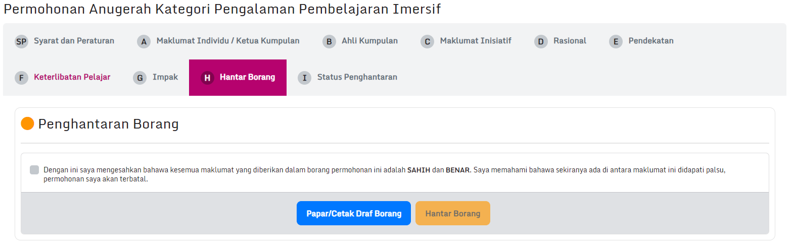
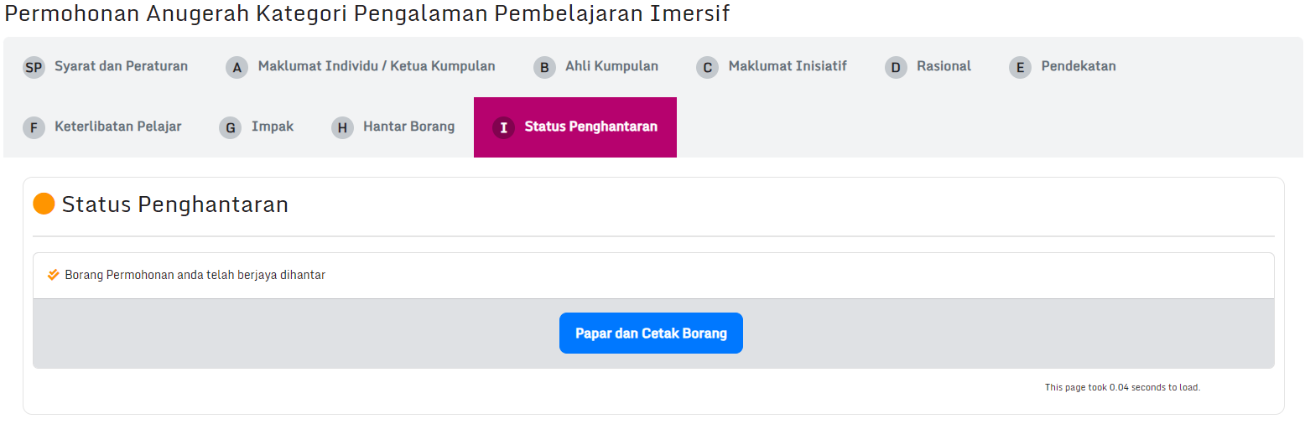

Slide 51
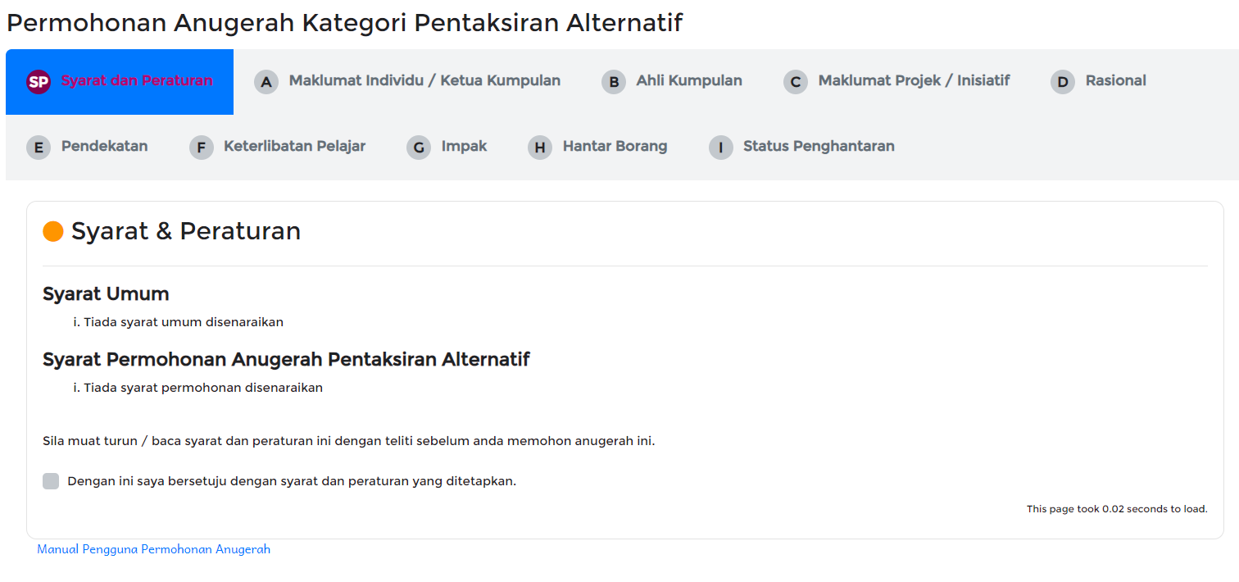

Slide 52
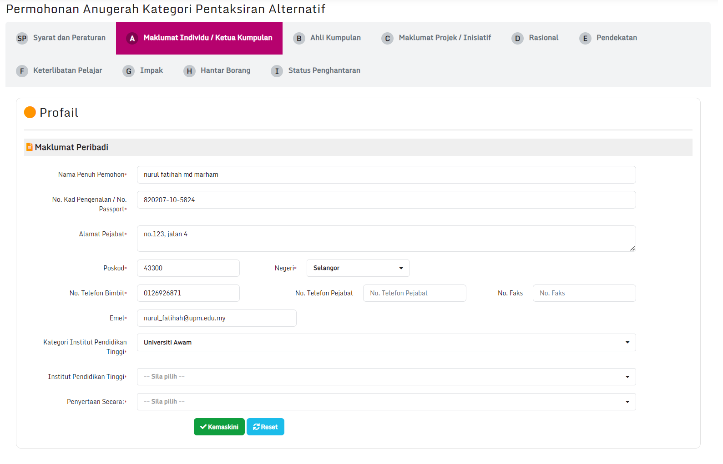

Slide 53
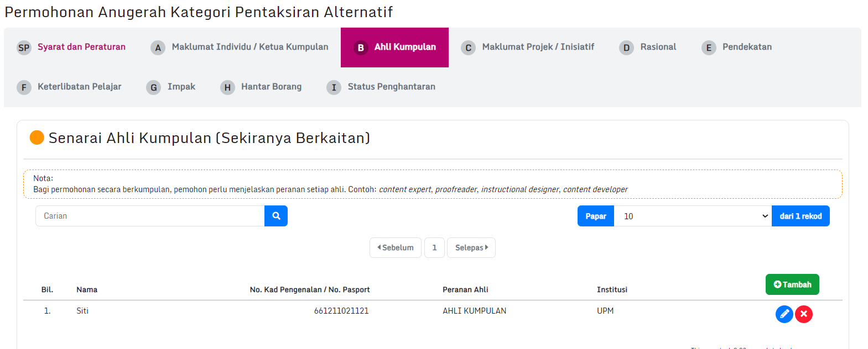

Slide 55
Proses Muat naik lampiran
Nota : Semua bahan bukti atau lampiran WAJIB diletakan di dalam google drive email persendirian

Slide 57
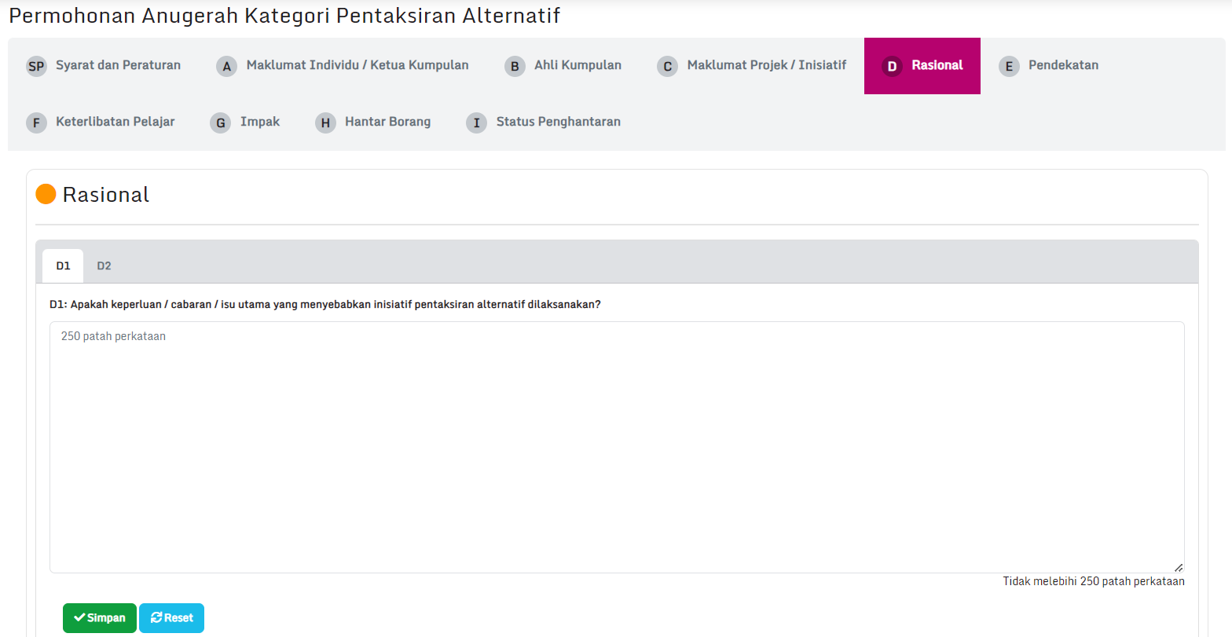

Slide 58
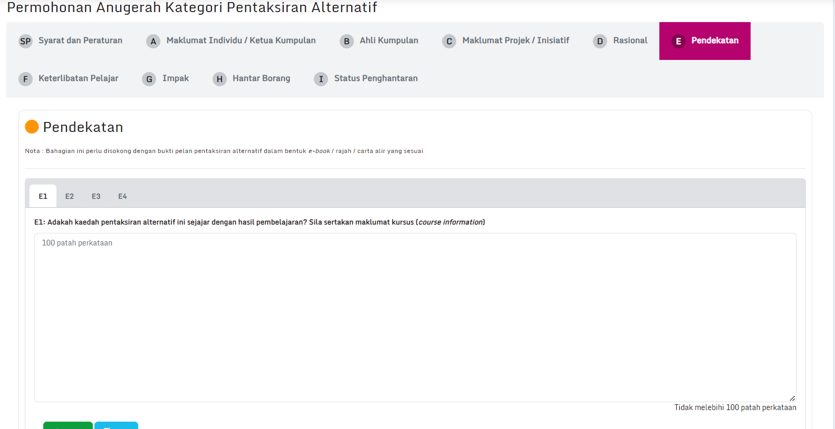

Slide 59
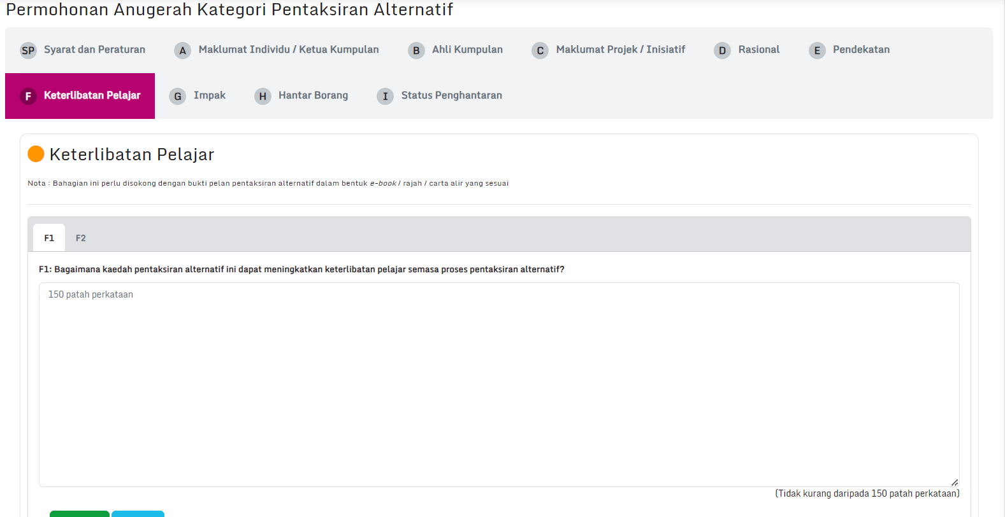

Slide 60
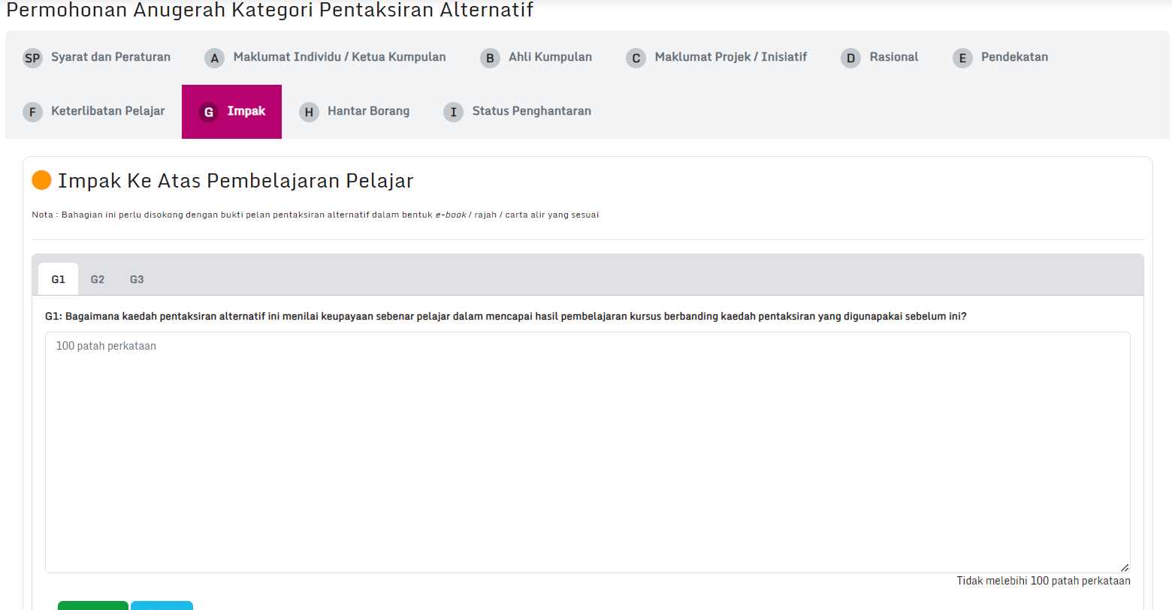

Slide 61



Slide 62
URUSETIA INSTITUSI

Slide 63


Slide 64


Slide 65


Slide 66


Slide 67
KETUA INSTITUSI

Slide 68


Slide 69
URUSETIA JPT

Slide 70


Slide 71

Q & A
E-mel: akri@mohe.gov.my

